Slide 1

Mudanças climáticas e mercado de carbono jurisdicional
Seminário
Palmas, maio de 2022

Slide 2

Objetivo
Apresentar aos gestores dos órgãos públicos do Estado do Tocantins:
A urgência para planejar ações de adaptação e para conter as mudanças climáticas
Informações sobre mercado de crédito de carbono provenientes de Redução de Emissões dos Gases do Efeito Estufa por Desmatamento e Degradação – REDD +

Slide 3
Perguntas a serem respondidas
O que o Tocantins fará para mitigar as mudanças climáticas e o que fará para se adaptar a essas mudanças?
O Tocantins pode ser remunerado pelo serviço ambiental de clima que implantar?
O que o Tocantins precisa fazer para transacionar créditos de carbono florestal jurisdicional no mercado voluntário/regulado?
Como o Tocantins pode acessar recursos financeiros de pagamento por resultados?
Os recursos financeiros de REDD + devem ser destinados a cobrir que tipo de ações de mitigação, adaptação e salvaguardas?

Slide 4
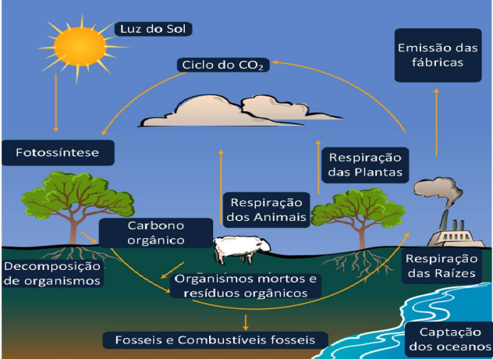
Ciclo Carbono

Slide 5
CONSTATAÇÃO
As florestas cobrem cerca de 15% da terra firme do mundo e contêm aproximadamente 25% do carbono existente na biosfera terrestre
Causas do desmatamento são múltiplas, complexas e variam de local para local
O Brasil é um grande detentor de florestas

Slide 6
Ponto de partida – 2005 – COP 11
Se um acordo climático não conseguir evitar o desmatamento tropical, torna-se praticamente impossível alcançar as metas relacionadas à mudança do clima de modo geral –REDD
Vidas e meios de vida de milhões de pessoas estarão em risco
Custos econômicos do combate à mudança do clima serão maiores do que o necessário
Mais barato agir do que ignorar –Nicholas Stern
Você
Seu filho
Seu neto

Slide 7
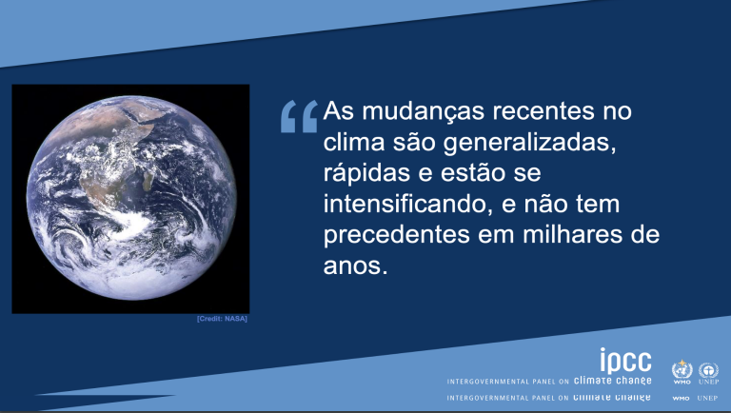
CONSTATAÇÃO
As florestas cobrem cerca de 15% da terra firme do mundo e contêm aproximadamente 25% do carbono existente na biosfera terrestre
Causas do desmatamento são múltiplas, complexas e variam de local para local
O Brasil é um grande detentor de florestas

Slide 8
Ponto de partida – 2015 – 2020
Se nada for feito, há mais de 70% de chance de a temperatura global exceder os 2°C
Isso levará a humanidade a um território desconhecido, ameaça aos elementos básicos da vida humana
Salvaguardas de Cancun para as ações de REDD +
COP 21 Paris- REDD existe
Vamos fazer algo. Mero marketing? Ou compromisso real e conhecimento da situação?

Slide 9
Intercambio de visões
REDD + é um instrumento econômico - PSA
Pandemia reduziu recursos financeiros de governos
Empresas específicas cresceram e muito
Precisamos unir, então, vendedores de crédito de carbono florestal compradores
Corretoras – Broker
ONGs
Governos
Quais são as regras (padrões), metodologias de monitoramento, validação e registro- 15 anos de discussão

Slide 10
Desmatamento
Degradação
Fungível
Estoque de carbono
Crédito de Carbono
Adicionalidade
Padrão
Sumidouro
Vazamento
Verificação
Sequestro
Permanência
Registro
Floresta

Slide 11
Padrões e registradoras
Padrões
Vários (Verra e ART Trees)
O Estado pode escolher o padrão, nem sempre
Verificadoras
Inúmeras
O Estado pode escolher a verificadora, depende
Registradoras
Inúmeras (19 ou mais)
O Estado pode escolher a registradora, depende

Slide 12
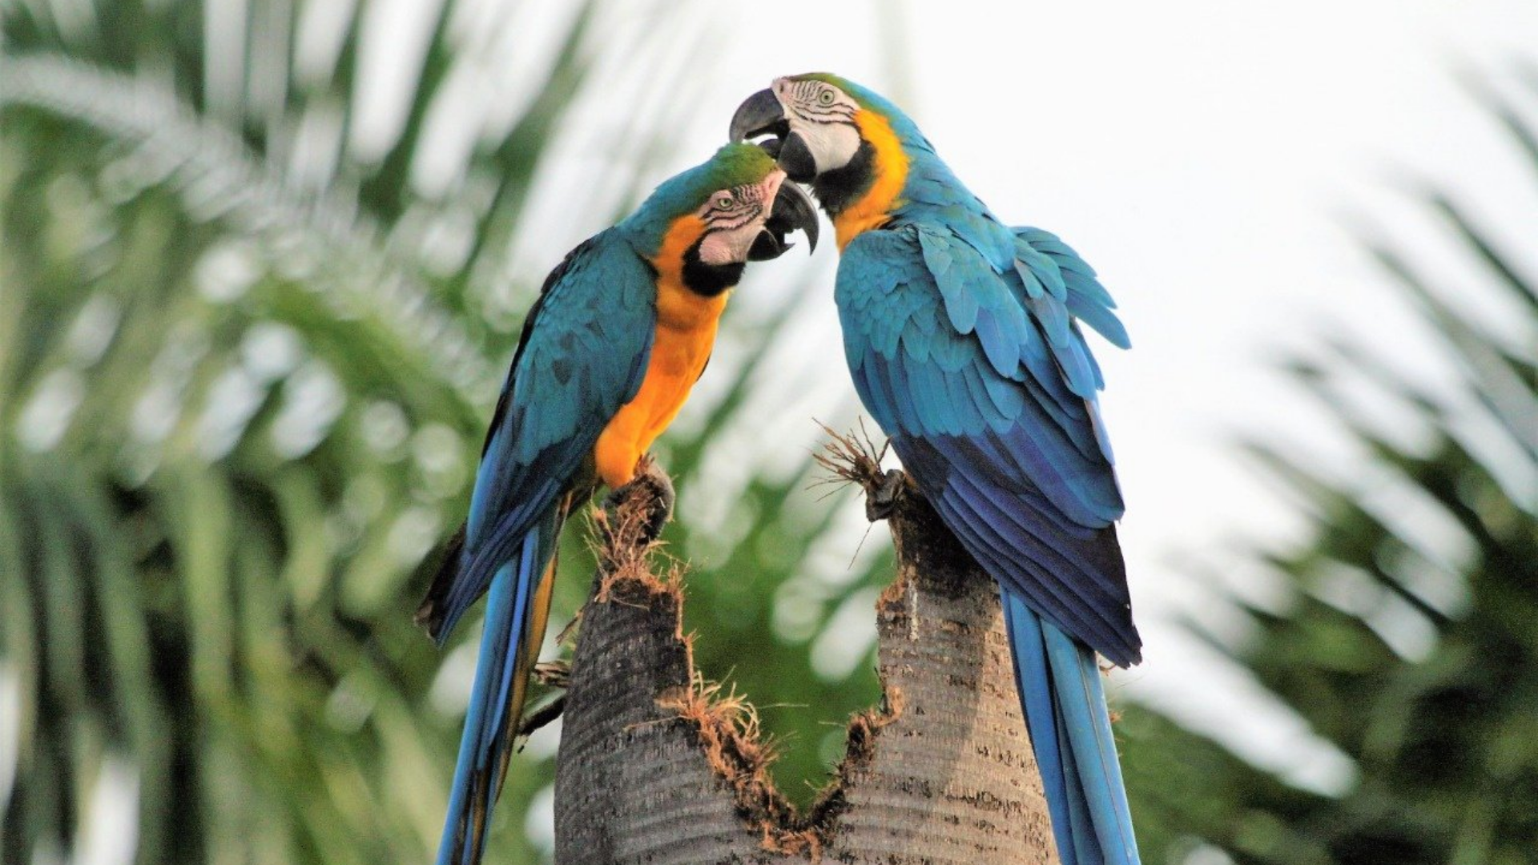
Estratégia de baixas Emissões
Tocantins competitivo e sustentável

Slide 13
Tocantins competitivo e sustentável
Surgiu com a Carta de Intenções Tocantins 20-40, estratégia para um Estado Competitivo e Sustentável – COP 25, Madrid 2019
O que motivou? O Tocantins é essencialmente agro, está na Amazônia Legal; possui desafios gigantescos e tem compromissos sociais, ambientais e econômicos
Como será executado? Com parcerias entre governo, iniciativa privada e PIPCTAF
Pacto de compromissos sociais, ambientais e econômicos
Pactuará iniciativas, metas, responsabilidades e resultados compartilhados

Slide 14
Tocantins competitivo e sustentável
Possui cinco diretrizes: 1- ODS; 2- engajamento dos setores; 3- respeito à diversidade e vocação natural; 4- governança, monitoramento e transparência; 5- investimentos
Possui quatro eixos:
Econômico
Social
Ambiental
Infraestrutura

Slide 15
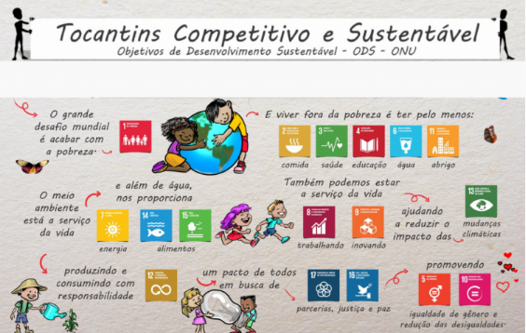
Tocantins competitivo e sustentável

Slide 16
Estratégias Semelhantes
Mato Grosso: Estratégia Produzir, Conservar e Incluir –PCI - http://pci.mt.gov.br/ + REM-MT https://youtu.be/09K6SGDZ2Ic
Pará: Amazônia Agora
Tocantins Competitivo e Sustentável –
Plano de Recuperação Verde

Slide 17
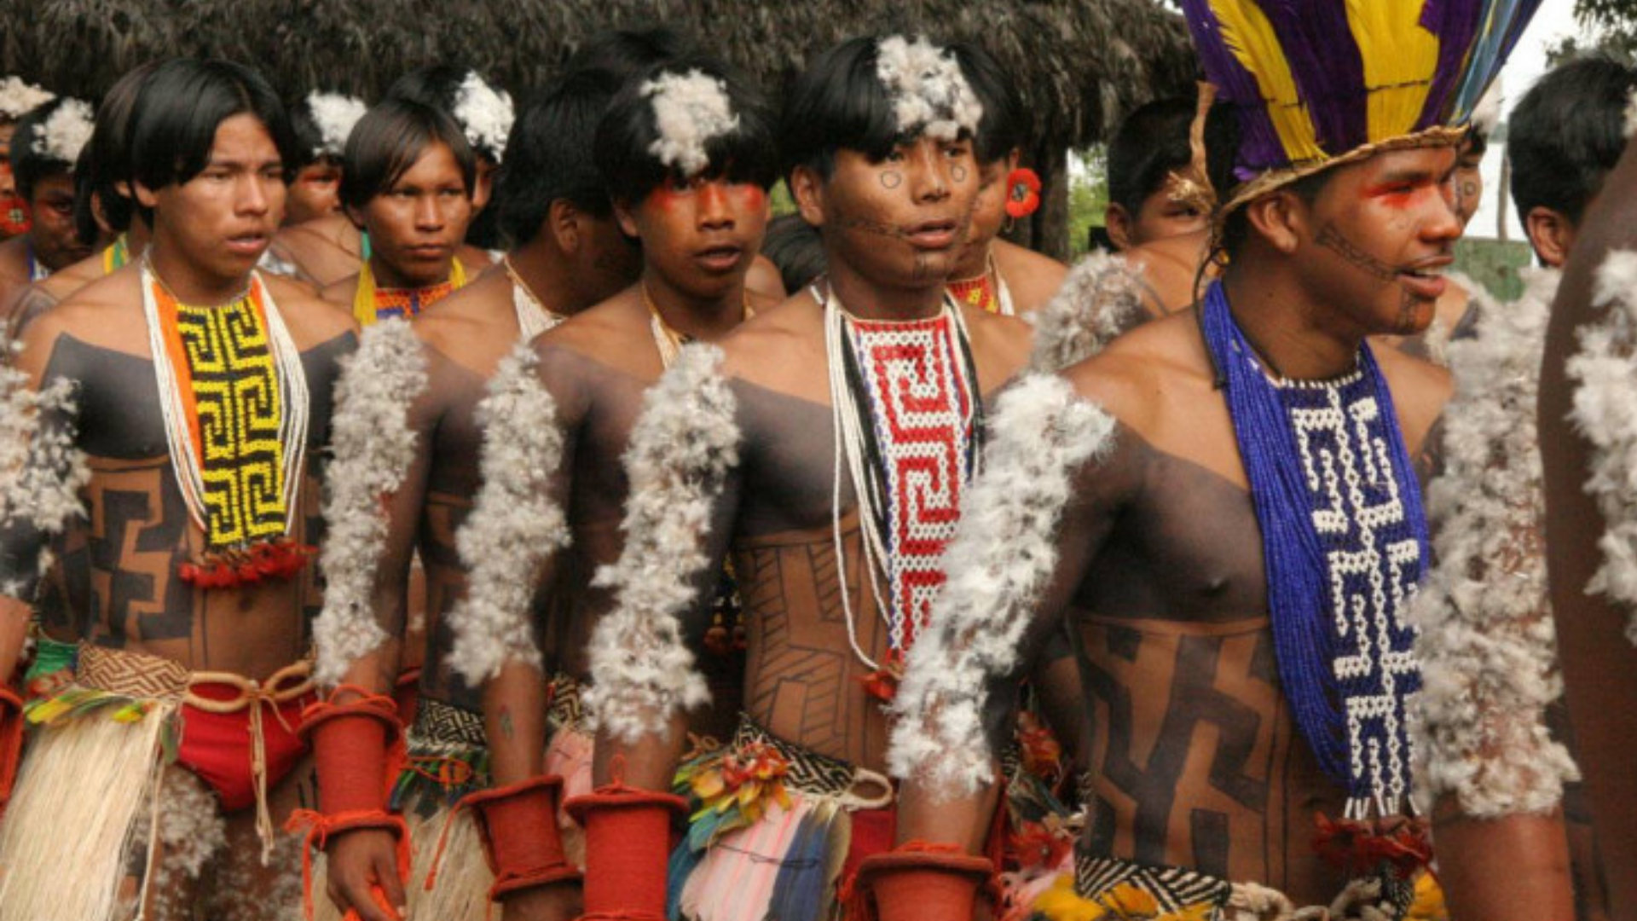
Programa Jurisdicional de REDD +

Slide 18
O Programa REDD+ TO
Parcerias com GIZ e EII
Para construir o Programa Jurisdicional de REDD + do Tocantins
PL PSA
Arranjo financeiro
Salvaguardas - Repartição de Benefícios de forma programática
Plano de Ação/implementação
MRV
Governança
Plano de Adaptação

Slide 19
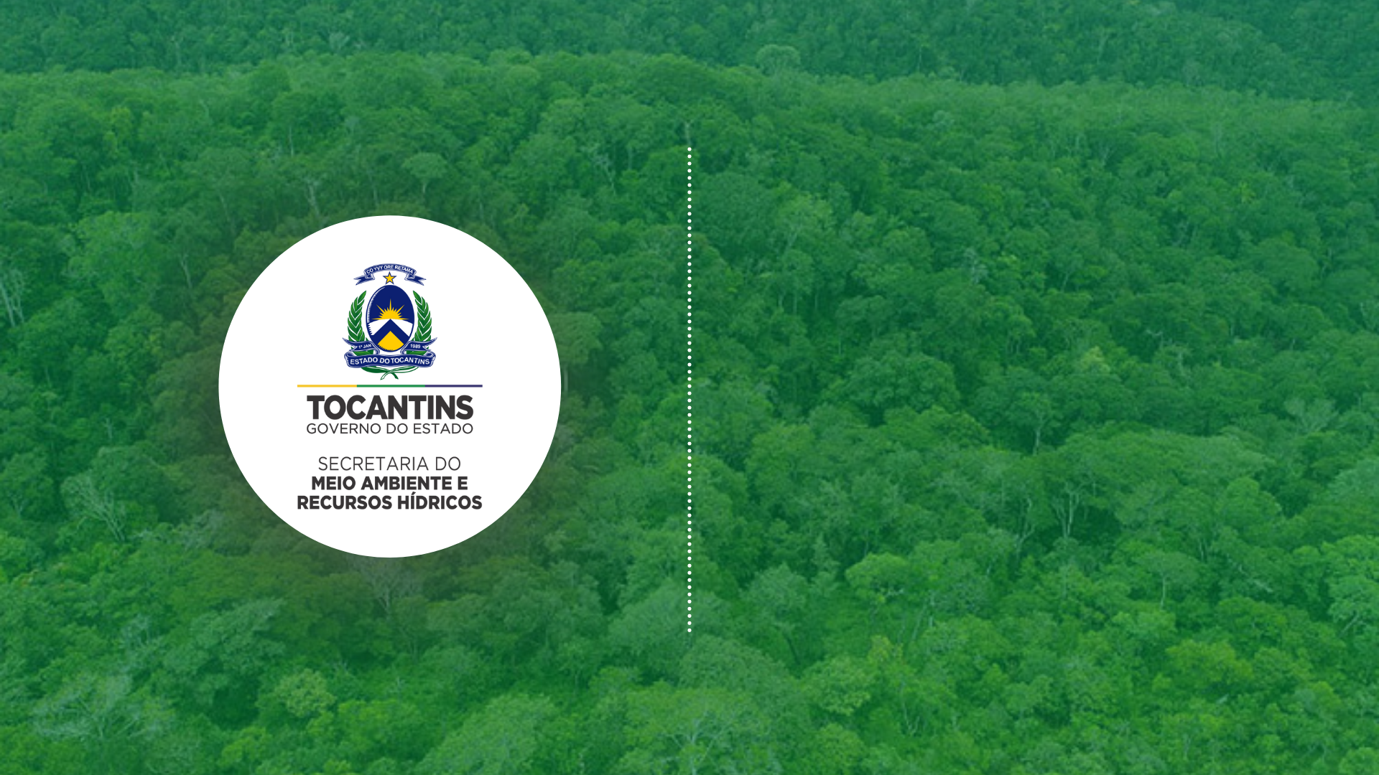
Marli Santos
PhD em Desenvolvimento Sustentável UnB
Superintendente de Gestão de Políticas Públicas Ambientais da Semarh
marli.santos@semades.to.gov.br

